Slide 1
HEMATOLOGIC MALIGNANCY PROJECT
T-ALL relapse transcriptomics
Single-cell discovery and STAT5B bulk validation
交接重點
Relapse-associated potential malignant T cells show an oxidative and proteostasis program. Mitophagy and proteasome signals strengthen in a high-confidence CNV core.
8-slide student handoff | September 2026
Notes:
這是精簡交接版。先分清兩組資料，再分清 frozen primary top 25% 與 exploratory high-confidence top 15%。

Slide 2
DATASETS
兩組關鍵資料回答不同層次的問題
Dataset | Design | 核心比較 | 在專案中的角色
GSE262271 | Human T-ALL scRNA-seq 3 patients, paired diagnosis and relapse | Potential malignant T cells Relapse versus diagnosis | 疾病復發訊號與 CNV-high population 的主要分析
GSE218858 | Mouse bulk RNA-seq STAT5B N642H perturbation model | STAT5B N642H versus control | 檢查 pathway direction 是否與 STAT5B hyperactivation 一致
Single-cell 的統計單位是 patient sample，不是 cell
每個 sample 先做 pseudobulk，再用 edgeR model ~ patient_pair + condition。GSEA 使用這個 paired model 產生的 genome-wide ranking。
跨資料集一致只支持 association，不證明 STAT5 直接活化 mitophagy 或造成 bortezomib resistance。
GSE262271 paired scRNA-seq and GSE218858 STAT5B N642H bulk RNA-seq
02
Notes:
GSE262271 是 paired human disease dataset。GSE218858 是 mouse STAT5B N642H bulk model，屬獨立 pathway-level validation。

Slide 3
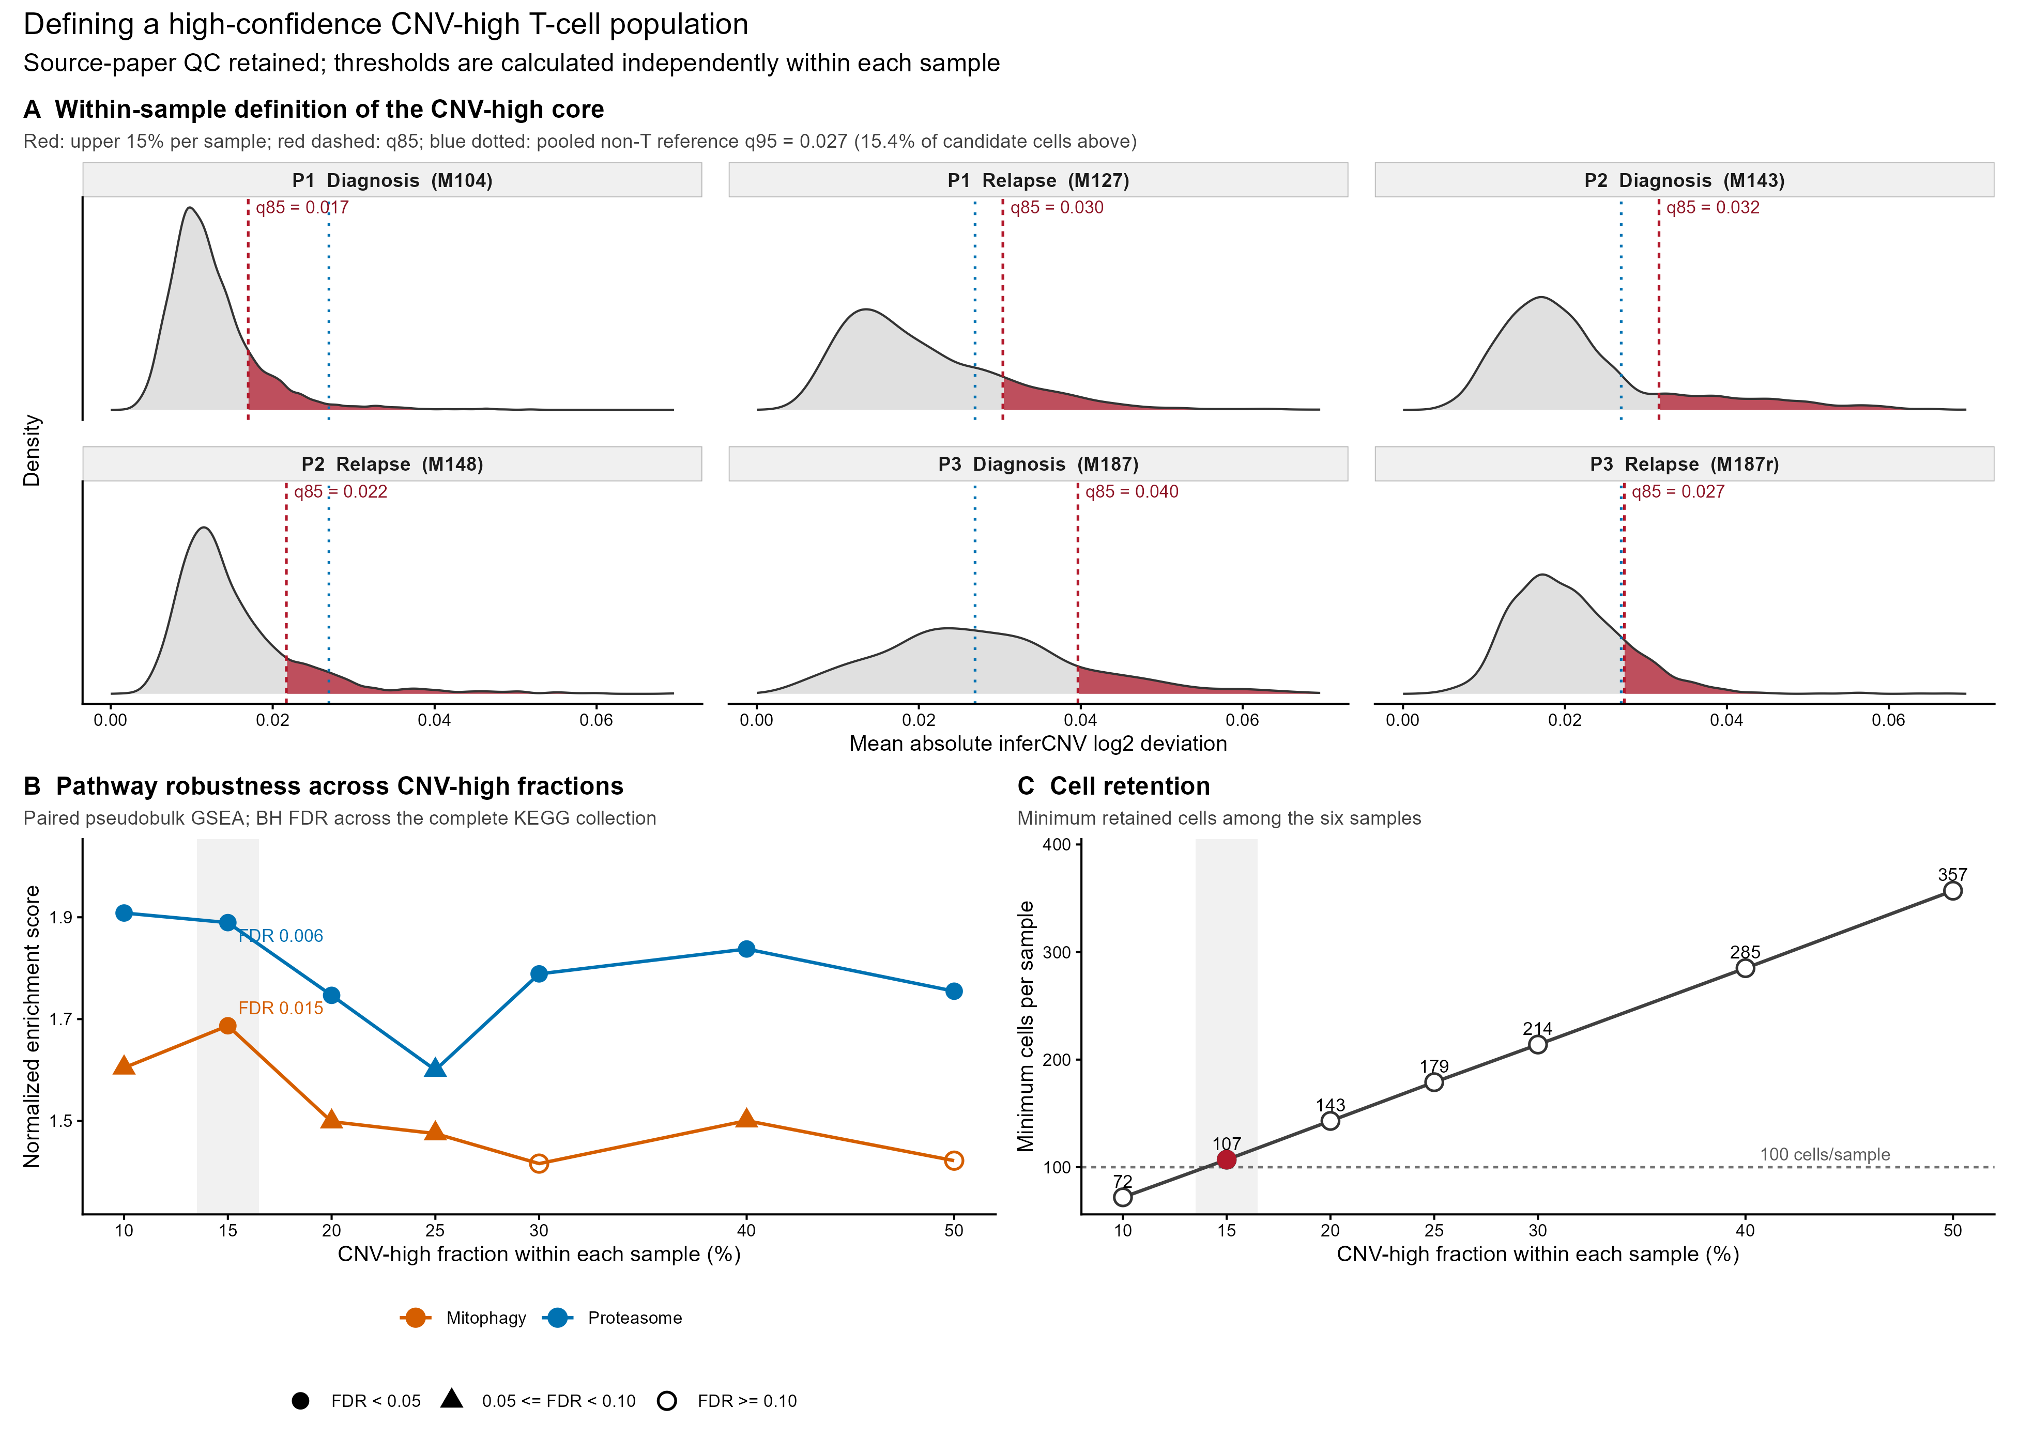
CNV DEFINITION
Top 15% 有 reference anchor，但仍須標示為 exploratory
non-T reference q95 = 0.0269；15.4% candidate T-lineage cells 超過此正常參考上限。10% 至 50% 的 NES 方向大致一致。
GSE262271 paired scRNA-seq and GSE218858 STAT5B N642H bulk RNA-seq
03
Notes:
Outcome-independent anchor 指的是 cutoff 來自 non-T reference CNV distribution，而不是 relapse-versus-diagnosis pathway P value。Top 15% 的精確比例仍來自敏感度分析，所以必須明示 exploratory。

Slide 4
ANALYSIS HIERARCHY
Frozen primary 與 high-confidence core 不能混成同一分析
Analysis | Cells | Min/sample | Mitophagy | Proteasome | 正確定位
Frozen primary Global top 25% | 3,207 | 140 | NES 1.44 FDR 0.100 | NES 1.53 FDR 0.109 | 保留原始分析與完整 provenance
Fixed secondary Within-sample top 25% | 3,210 | 179 | NES 1.48 FDR 0.081 | NES 1.60 FDR 0.068 | 樣本內平衡，探索型 FDR < 0.10
High-confidence core Within-sample top 15% | 1,926 | 107 | NES 1.69 FDR 0.015 | NES 1.89 FDR 0.0059 | Reference-anchored exploratory sensitivity
15% 不可因為 P value 最小而被稱為 unbiased
可辯護的理由是 non-T q95 提供與 outcome 無關的生物學 anchor，加上每個 sample 仍有至少 107 顆細胞，且其他合理 cutoff 的方向相符。
GSE262271 paired scRNA-seq and GSE218858 STAT5B N642H bulk RNA-seq
04
Notes:
Top 15% 的 pathway FDR 不能反過來當 cutoff 選擇依據。報告時要同時展示 primary、secondary、top 15 sensitivity。

Slide 5
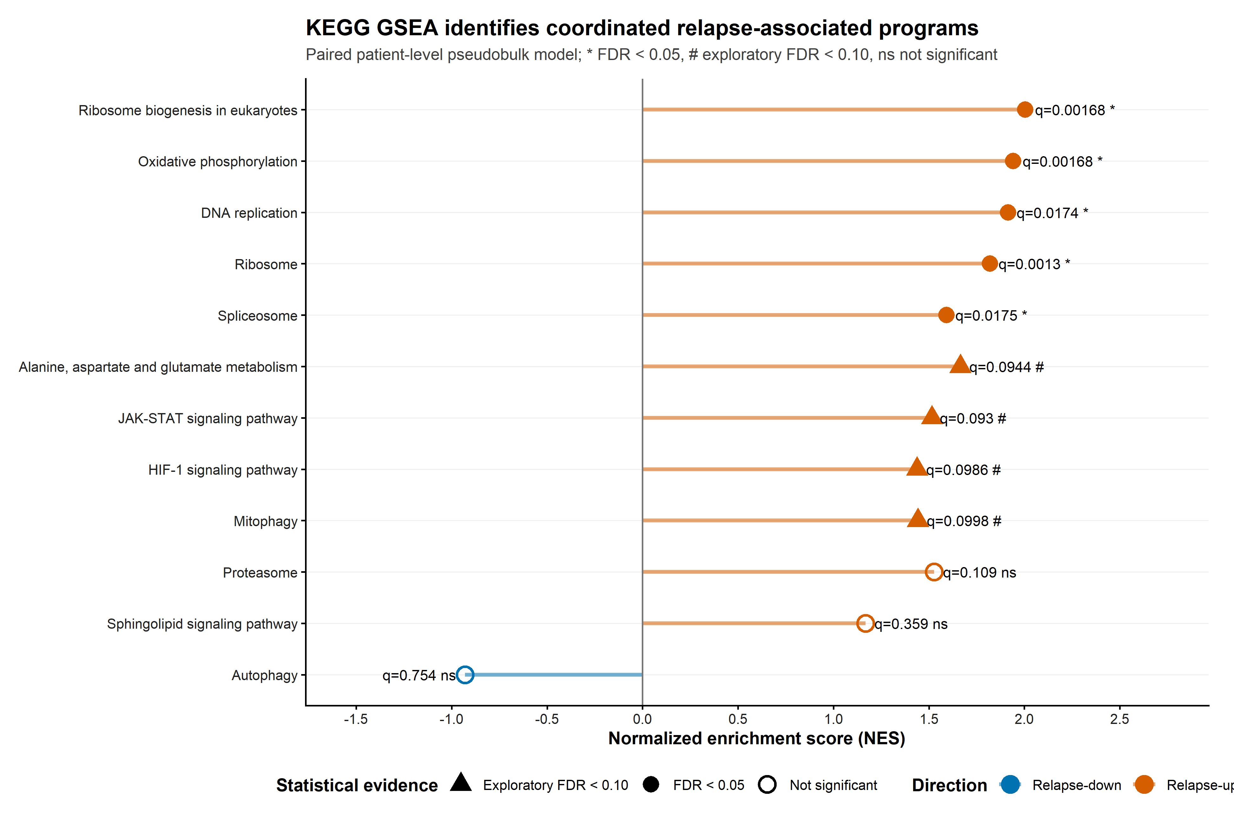
SINGLE-CELL RESULT
Primary GSEA 指向 oxidative、biosynthetic 與 replication programs
Frozen top 25%：KEGG mitophagy FDR 0.0998；proteasome FDR 0.109；general autophagy 不顯著。
GSE262271 paired scRNA-seq and GSE218858 STAT5B N642H bulk RNA-seq
05
Notes:
主要顯著 pathways 包括 oxidative phosphorylation、ribosome、ribosome biogenesis、DNA replication 與 spliceosome。Mitophagy 為探索型，proteasome 接近 0.10。

Slide 6
PAIRED TARGET CHECK
Top 15% core 中兩個 target 都是 3/3 patients 上升
Pathway | Patient | Diagnosis score | Relapse score | Paired change
Proteasome | P1 | 6.794 | 6.927 | +0.134
Proteasome | P2 | 6.258 | 6.971 | +0.713
Proteasome | P3 | 6.305 | 6.883 | +0.578
Mitophagy | P1 | 6.246 | 6.944 | +0.698
Mitophagy | P2 | 5.927 | 6.125 | +0.197
Mitophagy | P3 | 5.565 | 6.194 | +0.629
Full KEGG correction
Proteasome NES 1.89, FDR 0.0059
Mitophagy NES 1.69, FDR 0.015
N = 3 pairs。方向一致性增加可信度，但不消除 small-sample uncertainty。
GSE262271 paired scRNA-seq and GSE218858 STAT5B N642H bulk RNA-seq
06
Notes:
這張呈現 within-patient paired direction，不把 cells 當 replicate。Scores 是 leading-edge mean expression；FDR 是 pathway-level GSEA FDR。

Slide 7
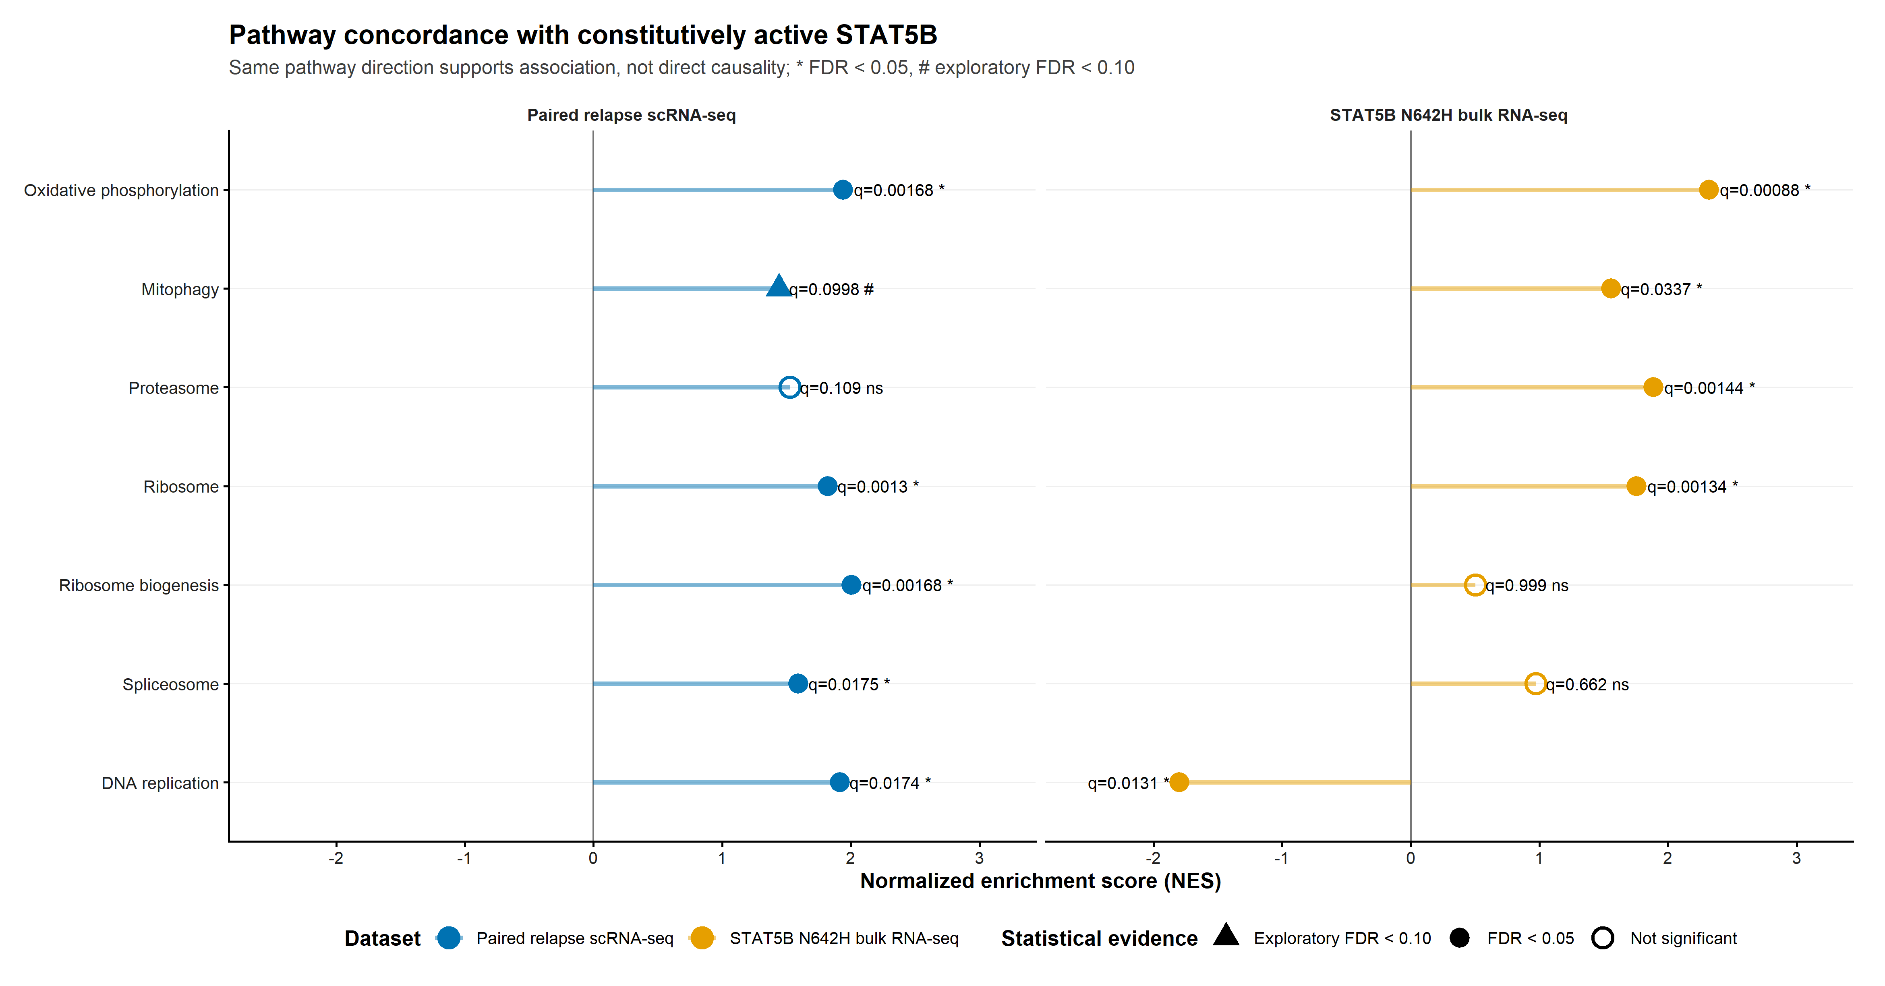
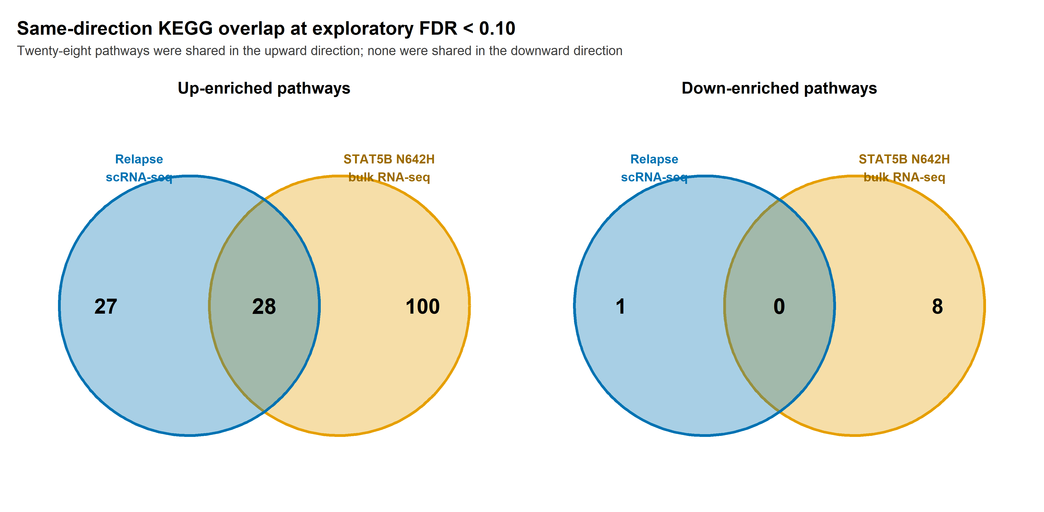
CROSS-DATASET VALIDATION
STAT5B N642H bulk dataset 支持同方向 pathway association
Both up: OXPHOS, mitophagy, proteasome, ribosome
Shared KEGG at FDR < 0.10: 28 up, 0 down
GSE262271 paired scRNA-seq and GSE218858 STAT5B N642H bulk RNA-seq
07
Notes:
Cross-dataset overlap 只表示方向與 pathway 層級相符。物種、bulk versus single-cell 與 experimental context 不同，不能當作 direct causal validation。

Slide 8
HANDOFF
交接閱讀順序與 code availability
順序 | 位置 | 先理解什麼
1 | 00_START_HERE_請先看.txt | 兩組 dataset、主要結論、primary 與 top 15% 的關係
2 | 01_Summary | 本簡報，8 張 slide 完成全案導覽
3 | 02_Key_Figures | 只保留 6 張主圖和 1 張 cutoff sensitivity 圖
4 | 03_Key_Tables | 重點 GSEA、paired direction、cross-dataset overlap
5 | 04_Code_Availability | GitHub link、script map、可重現性與限制
GitHub
github.com/brianchiuyulab/hematologic-malignancy-transcriptomics
Raw data 與大型 R objects 留在本機，不上傳 GitHub；交接包提供絕對路徑與 accession。
最先看的三張圖：CNV cutoff robustness、single-cell KEGG GSEA、cross-dataset concordance。
GSE262271 paired scRNA-seq and GSE218858 STAT5B N642H bulk RNA-seq
08
Notes:
交接包是 reader-facing subset。完整專案與全部 sensitivity tables 仍保留在原 module，GitHub 只排除 large raw and R object files。

